Slide 1

项目 六
店铺首页视觉营销设计
视觉营销从入门到精通（微课版）

Slide 2
CONTENTS
目 录
认识店铺首页
6.1
店标视觉营销设计
6.2
店招视觉营销设计
6.3
分类导航视觉营销设计
6.4
首页海报视觉营销设计
6.5
促销活动区视觉营销设计
6.6

Slide 3
重点、难点
教学重点
  制作首页海报
  教学难点
  根据不同活动不同店铺设计首页海报

Slide 4
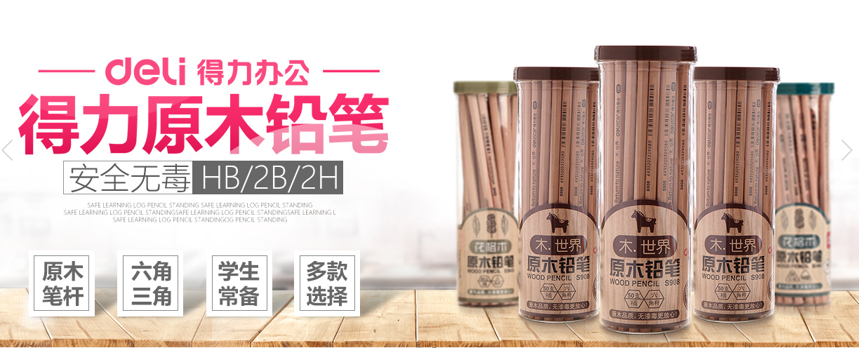
本节导读
海报设计是一种视觉传达的表现形式，一张好的海报不仅可以生动的传达网店的产品信息以及各类促销活动等情况，而且可以吸引客户关注，提高转化率。本任务将先对海报布局技巧、设计要点、表现手法进行介绍，再对海报的设计与制作方法进行介绍。

Slide 5

当消费者被各种广告和促销信息包围，你如何让你的广告争取到更多的点击率？

Slide 6

1.促销广告设计的标准

Slide 7
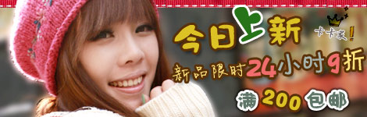

一、促销广告设计的标准
以下广告你会点击那个？
点击率
3.49%
点击率
0.28%
 | 位置 | 平均PV | 平均点击 | 平均点击率
 | 淘宝首页第2轮播焦点图（1/3） | 11,860,276 | 157,529 | 1.29%
Notes:
这两个广告都是发布在淘宝首页焦点图第二帧。这个位置是淘宝曝光量最高的广告位。这两张广告的画面，色彩、构图上都很不错。但是两者的效果相去甚远。
点击率相差10倍。

Slide 8
一、促销广告设计的标准
设计的好坏决定了点击率的多少，直接影响广告盈亏
41万次点击
3.3万次点击
单位点击成本0.24元
单位点击成本3.03元
以2%的转化率，每单50元利润计算，去除广告成本10万
盈利31万
以2%的转化率，每单50元利润计算，去除广告成本10万
亏损6.7万
TIP: 首页焦点图平均15万次点击，按以上系数可盈利5万
Notes:
硬广，钻展对设计的要求比较高，因为是按时段或者按展现人次收费的，所以设计决定了广告的成败

Slide 9


一、促销广告设计的标准
点击量
19092
首页焦点2
点击成本5.01元
点击量
16889
首页一屏B
排除不同品类和不同品牌的差异，我们来看看同一个品牌由于设计不同带来的不同结果。
点击成本1.65元
Notes:
不同品类的点击率会受品类影响，但是这张图是同一个品牌的广告，第一张是首焦，成本在14万左右，第二张广告位置是首页一屏B成本是4.5万左右。我们可以看到两者的点击量几乎没有差异。第一个广告虽然用足了迪斯尼等元素，但是明显是下面一个的效果更好。

Slide 10
一、促销广告设计的标准
Why?
为什么同样一个位置每个广告的
点击率会差数十倍呢？
为什么同一个品牌的点击效果也不尽相同呢？
因为促销广告设计有着非常强的规律性，那些点击率高的正是严格的遵从了这些规律

Slide 11

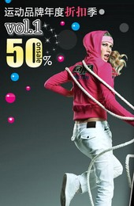

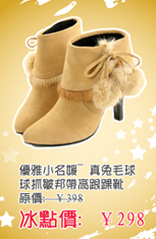




一、促销型广告的标准
尽管看起来千差万别，但内在规律却很一致
Notes:
我们要学会通过反向解读的方法，来看比较好的案例。这是设计师的基本功，在以上的这些广告中，我们不难发现共性。请大家对这些品类不同，受众不一的广告有哪些共性做一下评价。

Slide 12
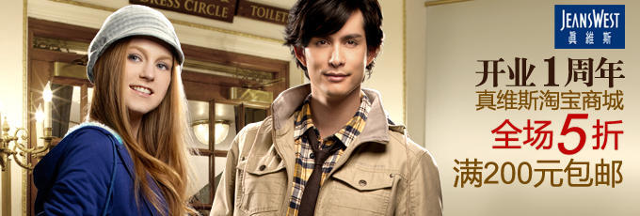
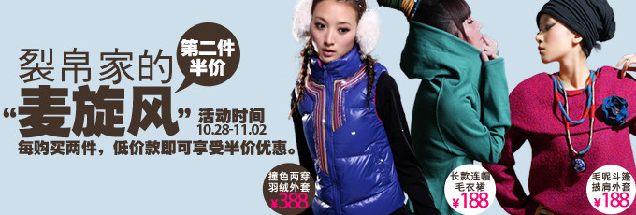

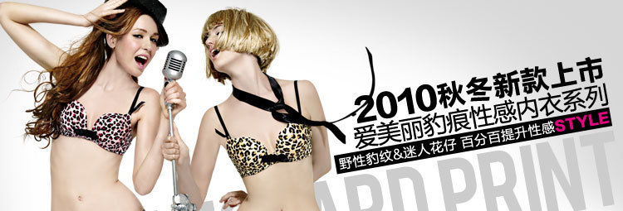
一、促销广告设计的标准
通过反向解读，可以看到
促销广告设计的共同标准是：
1.主题突出
2.目标明确
3.形式美观
Notes:
这三个标准是促销广告的基本标准，它的内核是视觉传达有效的标准。

Slide 13
2.促销广告设计的方法

Slide 14
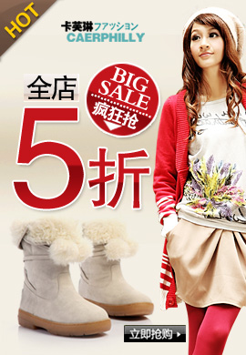
二、促销广告设计的方法——1.主题突出
第一主题
促销的过程就像一次陈述，我们必须有一个明确的主题，所有的元素都必须围绕着这个主题展开。
促销的主题一般是价格，折扣和其他促销内容本身，所以这个信息应该是放在视觉焦点上的，被突出和放大的元素。
效果优秀促销广告>
Notes:
我们可以注意一个细节，这个疯狂抢的标签，做了旋转，它箭头指向哪里？正是指向5折。整个画面的全部因素都指向这个主题。

Slide 15

二、促销广告设计的方法——1.主题突出
信息传达的层次结构
陈述的过程是分层次展开的，和语言的逻辑一样，设计的逻辑也是按层次结构展开的：
人本能会先看人脸！
是吸引目光的手段
突出的折扣信息，作为第一层级信息被强化
辅助信息为第三层级
暗示信息
为第四层级
产品信息是第二层级
Notes:
信息传递的层次性可以根据要表达的内容来设定。第一层第二层需要被阅读，属于逻辑思维记忆；第三层之后的信息是靠视觉思维记忆的，多数起到的是暗示作用。在这张画面里面，人物头上的小花，背景里面的棕榈树剪影，这些因素不会被直接注意到，但也会被记忆。

Slide 16
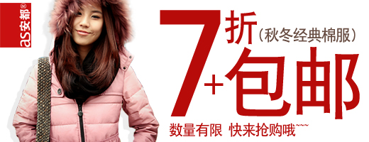

二、促销广告设计的方法——1.主题突出
通过形式强化主题，形式不可大于内容
更大的面积，更粗的字体和高对比色是基本的强化手段
过修饰的形式会减弱传达，过多细节会对主题造成干扰
Notes:
上面一张广告你会用多少时间来做？下面一张呢？哪一张的促销力度更大？为什么7折看起来比5折更便宜？下面这张设计师为了炫耀金属字效果，把最主要的信息弱化了。请记住：“形式不可大于内容”。

Slide 17
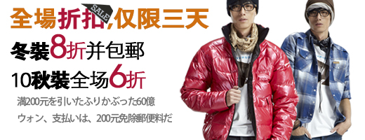
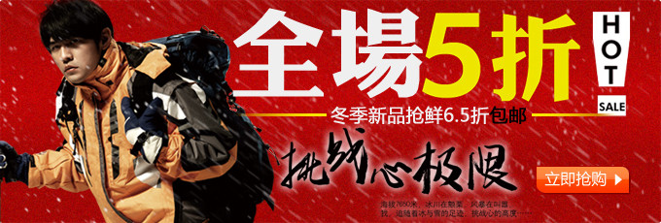
二、促销广告设计的方法——1.主题突出
多主题的组合表现
同等级别的多主题表达，形式感要保持一致。这样让阅读者容易找到规律，把多条信息一次获取。
不同等级别的多主题表达，要分清主次关系，把次要信息降到第二层级，避免平均非配造成的主要信息弱化。
Notes:
当然，如果把这两张作对比你会发现，上面一张的效果要逊于下面一张。在同一画面里之表现一个主题是更有优势的。

Slide 18

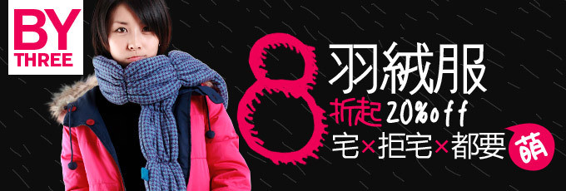
二、促销广告设计的方法——2.目标明确
目标人群的审美特征
面向白领的职业装，字体色彩都庄重和贵气
面向女生羽绒服，字体色彩都活泼可爱
Notes:
不同的目标人群审美不同，这两张画面的板式结构几乎是一摸一样的。但是一个针对白领一个针对学生，所以在字体，颜色和细节上都有不同

Slide 19

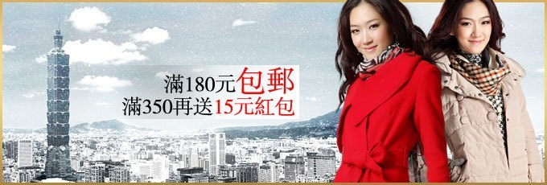
二、促销广告设计的方法——2.目标明确
目标人群的审美特征
模特应与目标人群特征吻合，也要和产品特点吻合
TIP: 投射效应，让消费者把自己想象成画面上的模特
Notes:
投射心理要求模特的选择要是目标人群的心理期望年龄。比如目标为十三、四岁的产品模特要选十五、六岁的。四十岁的产品模特要选三十岁的

Slide 20
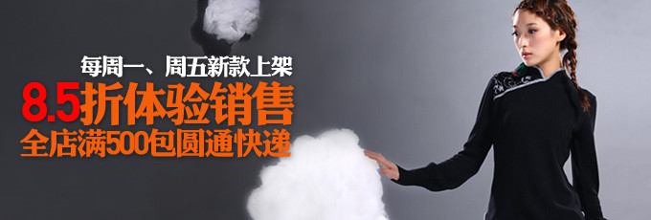

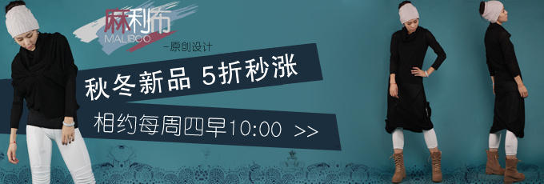
二、促销广告设计的方法——3.形式美观——色彩
色彩基调产生色彩情感，而色彩对比增加画面空间感。
饱和度对比
色彩呼应和统一
（温和的）冷暖对比
衬底色块是最简单的明度对比方式
TIP: 简单的控制色彩的方法是用色不超过3种，并按照6：3：1的比例配置

Slide 21

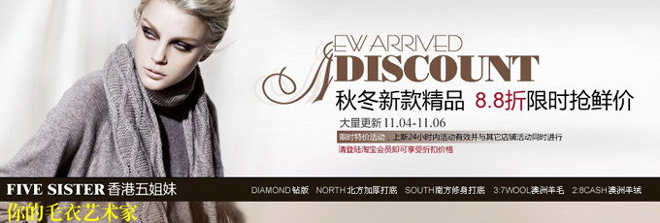

二、促销广告设计的方法——3.形式美观——字体
字体和语音的比喻
字体大小粗细相当于音强
字体越大相当于声音越大
字体的形式相当于音色
男低音还是女高音
巧妙的字体组合可以制造和弦
Notes:
设计师应建立常用字体库，不要每次在数千字体群里选字体。要养成好习惯，做好常用模板。

Slide 22
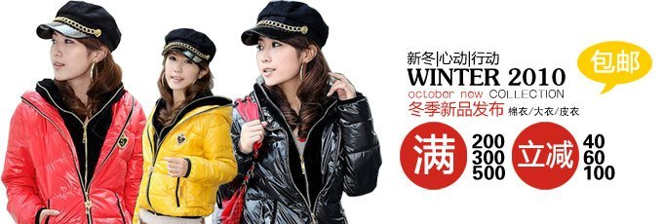
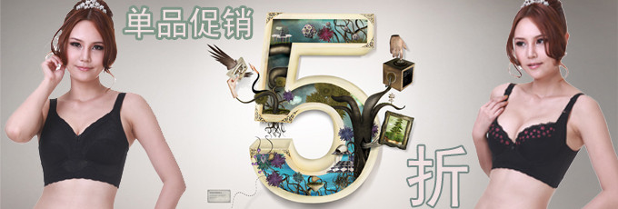
二、促销广告设计的方法——3.形式美观——标签
简洁明快的标签更加醒目
增加文化暗示的标签，对品牌提到提示作用
Notes:
这些标签的风格和产品的风格相一致

Slide 23
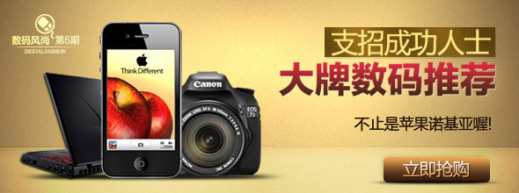
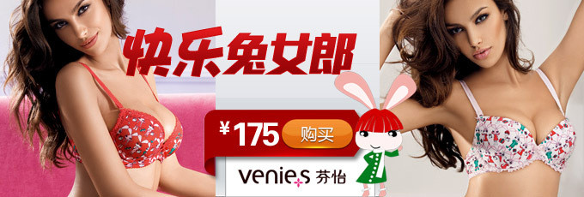
二、促销广告设计的方法——3.形式美观——引导
就像兔子在狗面前奔跑会勾起狗的狩猎天性一样，明确的按钮和箭头都会对买家产生不可低估的心理暗示

Slide 24
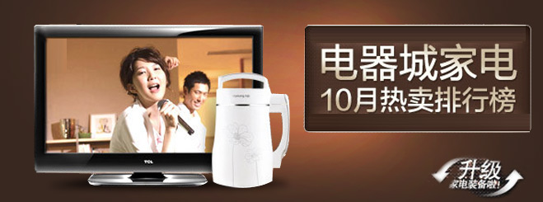
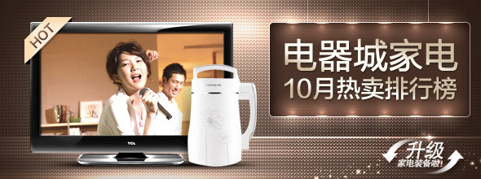
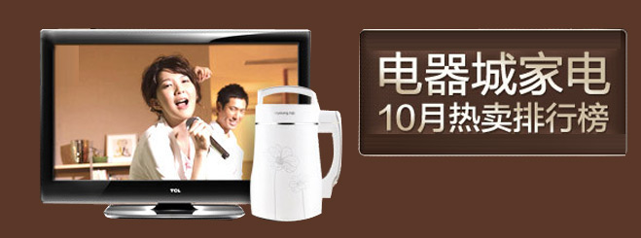
二、促销广告设计的方法——3.形式美观——气氛
气氛的塑造依赖于细节
增加了光影细节后画面显得饱满了些
增加了底纹和灯光效果，画面变得丰富生动
TIP: 请记住设计大师 米斯·范·多·罗的名言： “上帝在细节之中”
Notes:
这些底纹可以在平时多收集形成库，用时按类别选用

Slide 25
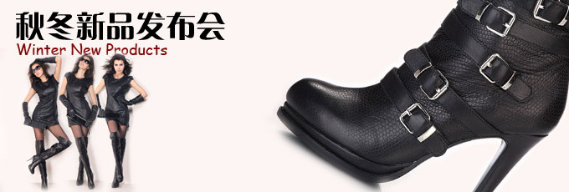

二、促销广告设计的方法——3.形式美观——对比和夸张
大小对比
虚实对比

Slide 26


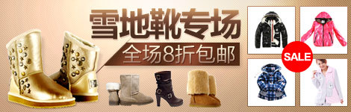
二、促销广告设计的方法——3.形式美观——取舍
过多的元素产生的干扰
TIP: 任何的创意过程都是先做加法在做减法的过程；能否“舍”决定了能否“得”
Notes:
取舍往往是一个艰难的过程。我们会因为贪婪和胆怯而希望一个广告大而全。其实这种方式是最无效的。

Slide 27
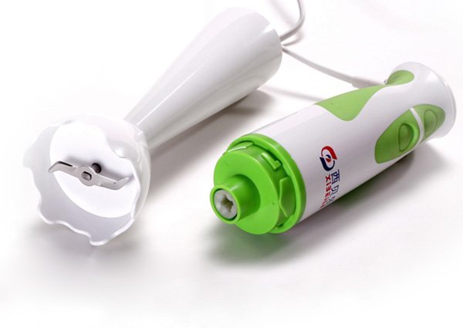
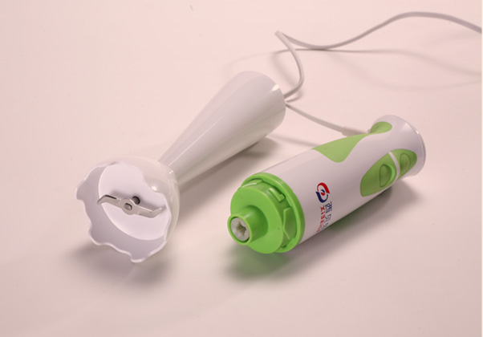
二、促销广告设计的方法——3.形式美观——修图
修图的第一步是调整整体色温和重新取景以突出重点

Slide 28

二、促销广告设计的方法——3.形式美观——修图
光影是修片必须考虑的要素；图片合成过程中一定要注意光的方向和色温。
光泽
阴影
背光

Slide 29
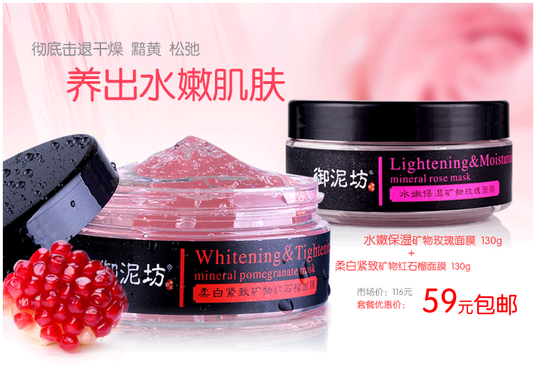
二、促销广告设计的方法——3.形式美观——修图
退底羽化不够造成的边缘僵化
退底羽化过度造成的相互渗透

Slide 30
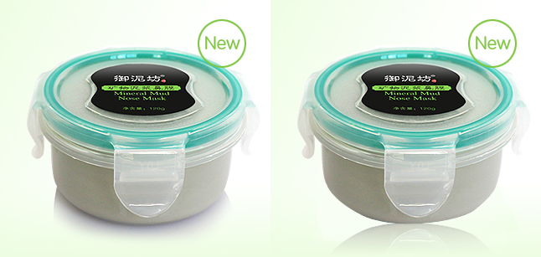
二、促销广告设计的方法——3.形式美观——修图
正确的倒影，增加细节和品质感
新手常犯的倒影错误

Slide 31
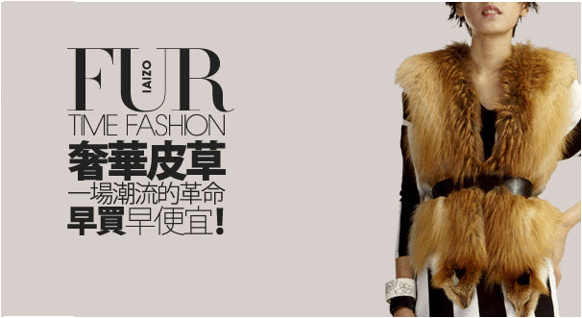
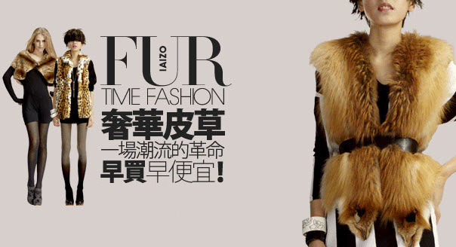
二、促销广告设计的方法——3.形式美观——构图
平衡——画面的平衡感取决于各元素“视觉重量”
取得左右平衡的增加砝码
TIP: 关于平衡的心理机制请参阅里格尔的名著《秩序感》

Slide 32
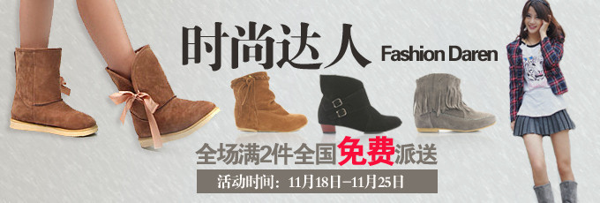
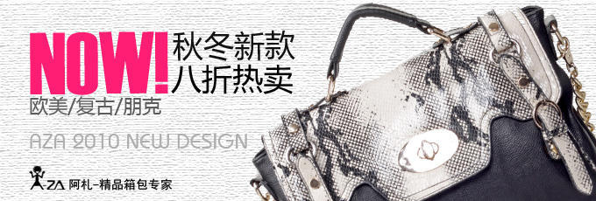
二、促销广告设计的方法——3.形式美观——构图
势能——是对平衡的有意识破坏，以增加注意力
同方向的鞋子产生动态势能
倾斜放置的包包产生静态势能

Slide 33

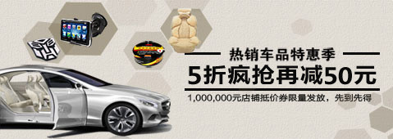
二、促销广告设计的方法——3.形式美观——构图
集群——人们总是把位置靠的近的看成一体的
把关联性高的信息组合在一起成为集群，便于信息传达，应避免主要信息分散布局

Slide 34
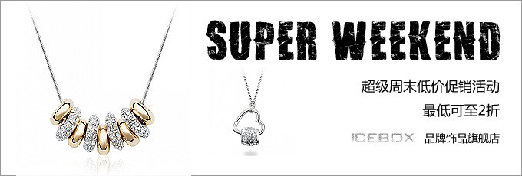

二、促销广告设计的方法——3.形式美观——构图
间隙——空白空间是画面语言的标点符号
段间距必须大于行间距，信息板块之间要有明确的间隔空间，主要内容和图片外框间要有版心概念，画面要有30%以上留白
Notes:
第一张广告看起来很大牌的原因是它敢于浪费，有很多空白空间。我们仔细看这张图的段间距，行间距，正文和标题的距离都很讲究。这些细节虽然我们平时会不去仔细研究，但这些信息会读到我们的视觉思维里，我们也会对其作出判断。

Slide 35
海报设计要点
海报的组成元素一般包含背景、产品、文案三个部分。

Slide 36
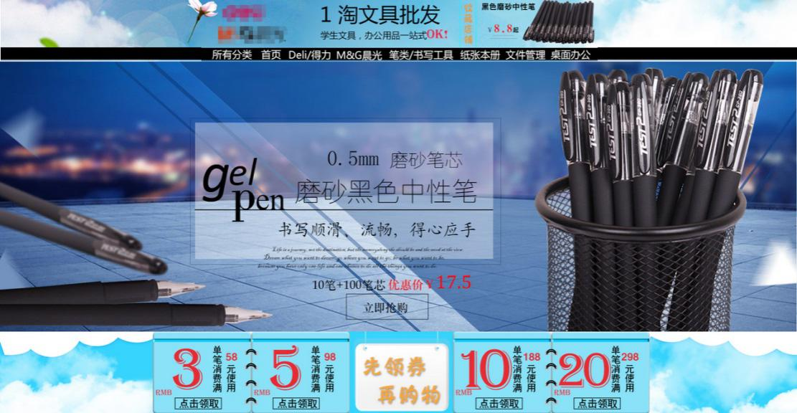
海报设计
一、海报设计思路
（一）海报设计思路
1.海报色调与网店大色调统一
海报在设计时，需考虑店铺整体环境，一般情况下店铺在设计最初会确定3-4个色调作为店铺主色调，除此之外，还须考虑平台活动主题色调，如双11为大红色，妇女节为紫色等，海报设计尽量避免与主色调产生强烈的对比，要考虑降低纯度和明度。

Slide 37
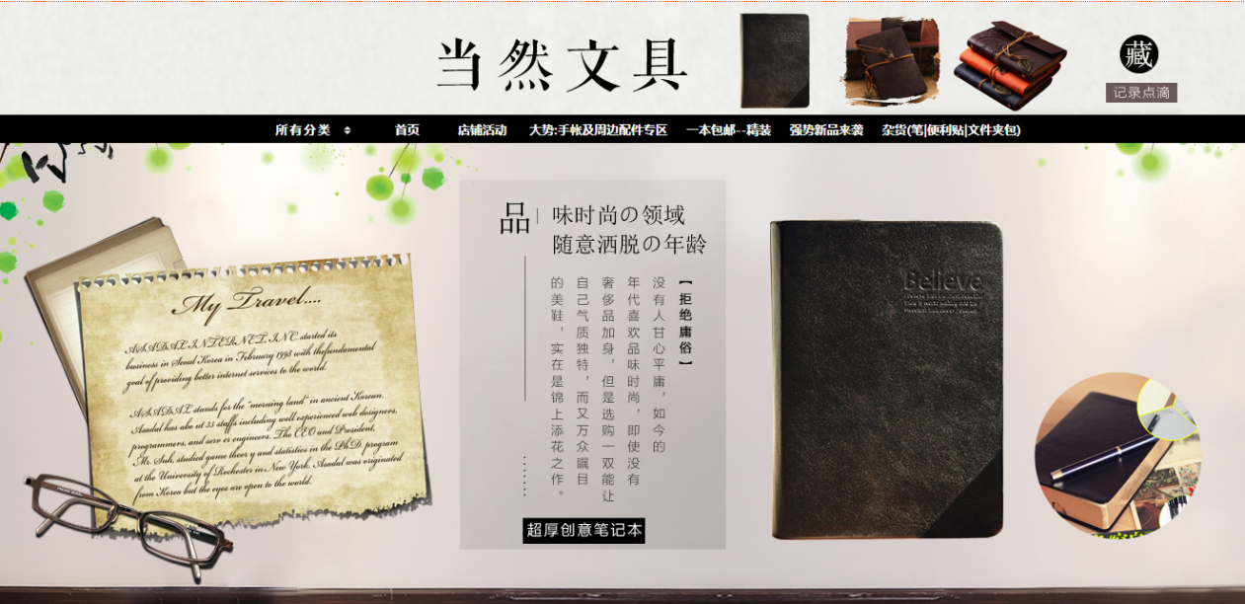
海报设计
一、海报设计思路
（一）海报设计思路
2.根据产品亮点定背景色
  海报背景选择上，最好要做到背景与产品相呼应。
  在海报设计中，大体分为两种风格。
将拍摄的图直接用作背景，板式排列活动文案。
将产品提取出来，背景根据产品灵活变动，再配合板式（如右图所示）。

Slide 38
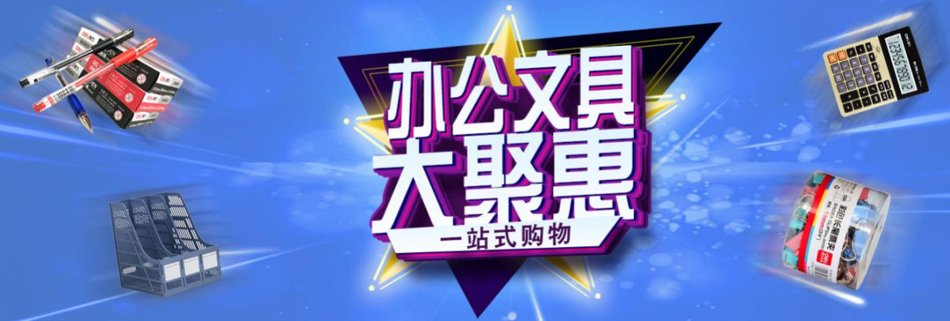
海报设计
一、海报设计思路
一、海报设计思路
（一）海报设计思路
3.根据客户群凸显文案
要明确海报面对的客户人群，根据面向的客户策划文案排版。例如下图，该店铺的客户群为企事业单位办公人员，所以背景图选用含有科技元素的蓝色，广告语为“办公文具大聚慧-一站式购物”，表明店铺不仅有优惠产品更是多种多样。

Slide 39
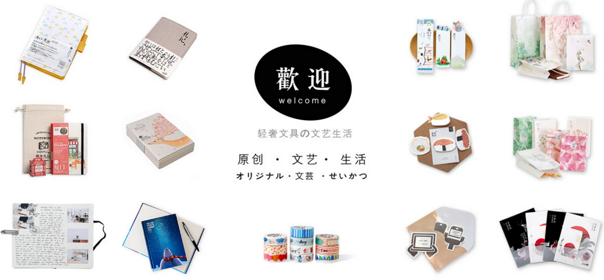
海报设计
一、海报设计思路
（一）海报设计思路
4.突出海报主题
海报图片设计与摄影作品不同。摄影作品突出原生态，添加文字是为了更好的突出画面，海报中文字的设计是为了更好的烘托主题，如图所示，海报在设计时使用产品图片作为背景，图片中间使用文字突出店铺主题“原创、文艺、生活”。

Slide 40
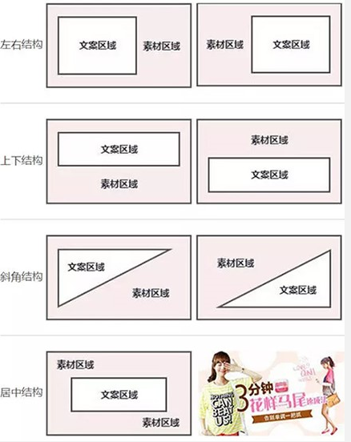
海报的布局技巧
构图:

Slide 41
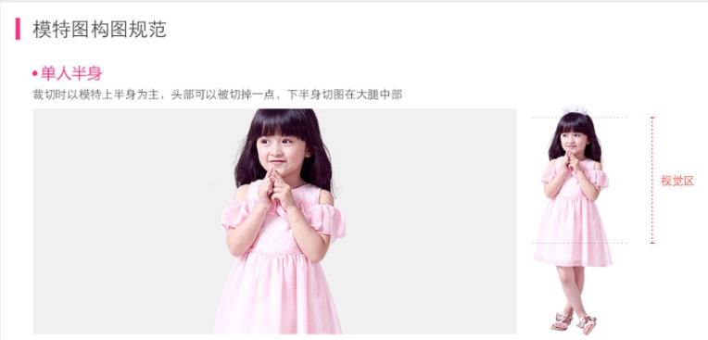

Slide 42
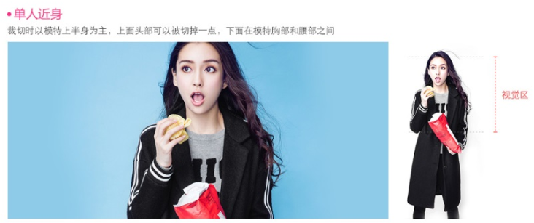

Slide 43
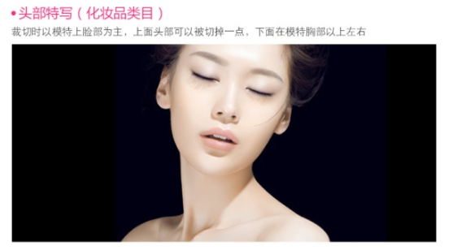

Slide 44
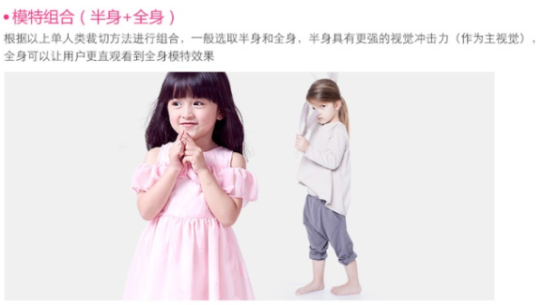

Slide 45
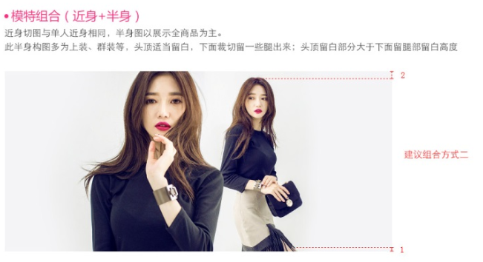

Slide 46
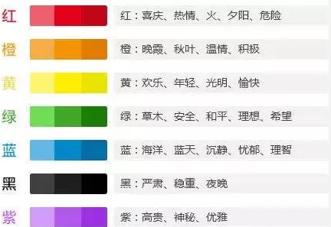
海报的布局技巧
确定一种颜色作为广告的主色调，并以此构成画面的整体色彩倾向。
色彩对于企业或其产品有着象征作用，因此在进行广告设计时尽量使用统一的标准色彩，给人一种统一一致的感受。对企业识别的强化和扩散有显著的作用。也可以使用对比，拉开色彩的色相、纯度或明度的差别、才能让广告的主体突出、从而强化视觉效果，产生美感。
选用更能代表广告情感的颜色：
颜色

Slide 47
海报的设计技巧
例如：
美食类广告可以使用橙色、红色、黄色，这类能够增进食欲的暖色调，而冷冻食品则应使用蓝绿基调。
电器类广告一般采用冷色调，冷色让人感到冷静、深邃的理性思考，给人以科技含量高的感觉，特别是空调、冰箱等制冷产品应使用蓝色主调，如果使用暖色，会让人质疑其制冷效果。
儿童用品类广告就要用轻松、明亮、鲜艳的色调渲染出充满活力、明朗欢快的情绪。
颜色

Slide 48
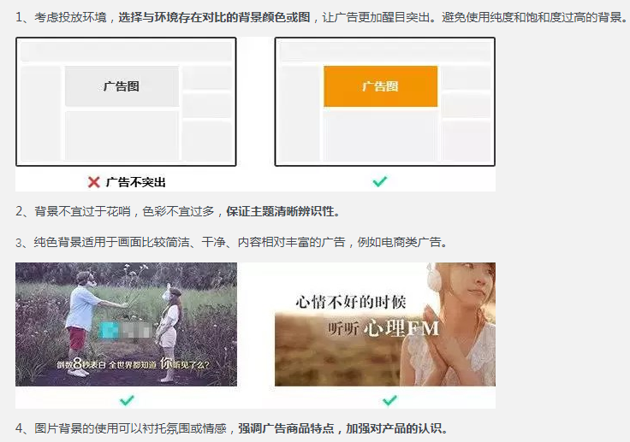
海报的设计要点
背景

Slide 49

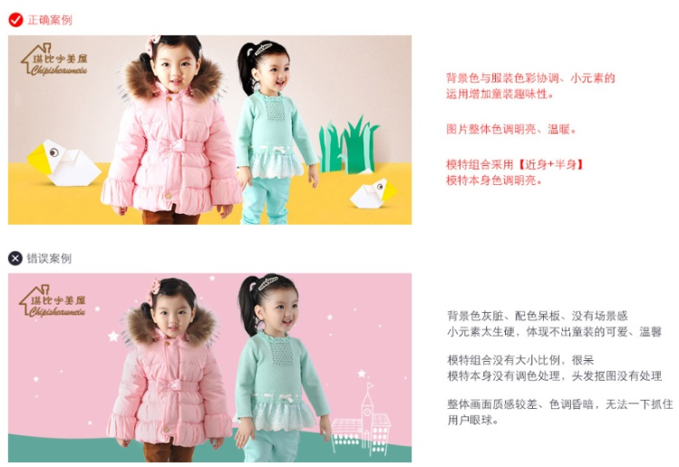

Slide 50
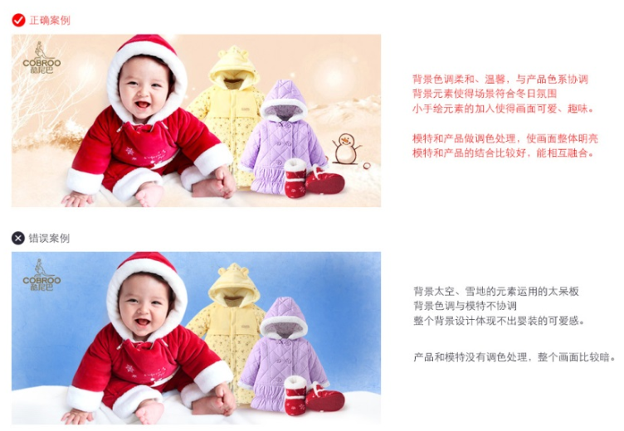

Slide 51
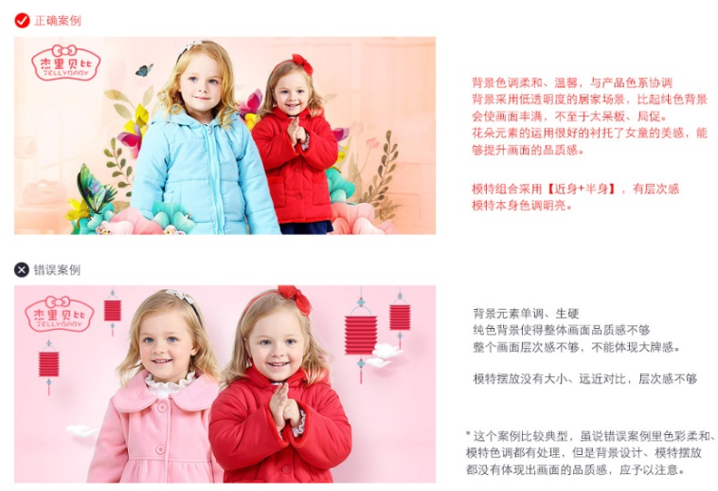

Slide 52


Slide 53

海报的设计要点
素材

Slide 54

海报的设计要点
文案

Slide 55

海报的设计要点
文案

Slide 56
海报的表现手法
直接展示法
对比衬托法
突出特征法

Slide 57



海报设计与制作
1
2
Notes:
前景色#f0f0f5 2092*540PX
最上面两排文字 思源黑体CN #2e2f35
考究 方正品尚黑简体 英文 方正楷体—GBK

Slide 58

海报设计与制作
3
Notes:
285*40px 矩形 #2e2f35
会员 方正兰亭纤黑简体 25 #ffffff

Slide 59
任务实训及考核
序号 | 任务描述 | 任务要求
1 | 制作女鞋海报，要求在海报中体现商品 的促销活动信息 | 掌握活动海报的制作方法
2 | 制作女装海报，要求展现女装的时尚 感，并突出“上新”的信息 | 掌握女装海报的制作方法

Slide 60
任务实训及考核
序号 | 任务描述 | 分值（100分） | 说明
1 | 简述海报布局的技巧
2 | 简述海报的设计要点
3 | 简述海报的表现手法
4 | 掌握海报的设计与制作方法

Slide 61

实战与提升
（1）本练习将制作洗衣机店铺的海报，洗衣机店铺的商品海报应该展示不同洗衣机的性能，通过性价比吸引客户。在制作时为了体现简约性和实用性，不用添加过多的装饰。

Slide 62
祝：学有所成！

